Slide 1
Da Gestão da Qualidade no Agrupamento ao trabalho com os alunos: perspetiva colaborativa de desenvolvimento
Miguel Domingos
mdomingos@anotherstep.pt

Slide 2
Sumário
A Another Step
A importância das lideranças na gestão da mudança
O trabalho em sala de aula: análise e monitorização
Exemplificação de acesso ao sistema e outputs disponíveis
Dúvidas e Questões
Temas para reflexão

Slide 3
Another Step
Escolas
Duas escolas já obtiveram o 1º nível de Excelência da EFQM (Committed to Excellence in Europe)
Início
Projetos
A Another Step já implementou metodologias de qualidade (ex: CAF) em mais de 100 escolas em todo o país
Nacionais
Internacionais
A adesão de um número cada vez maior de escolas a experiências de autoavaliação
Spin off de grupo de investigação da Universidade Católica Portuguesa, de elementos com 20 anos de experiência de ensino
Iniciativa Novas Oportunidades
Apoio a Autarquias - Oeiras, Ponte de Sor, Évora, Mora, ...
EIPA, Bruxelas - Bélgica
Yambol Municipality - Bulgária
EDEL, Luanda – Angola
Cartas Educativas: Torres Novas, Ponte de Sor, Porto
Nord-Trøndelag - Noruega

Slide 4
O Projeto: Framework de Desenvolvimento Pedagógico da Organização Escolar

Slide 5
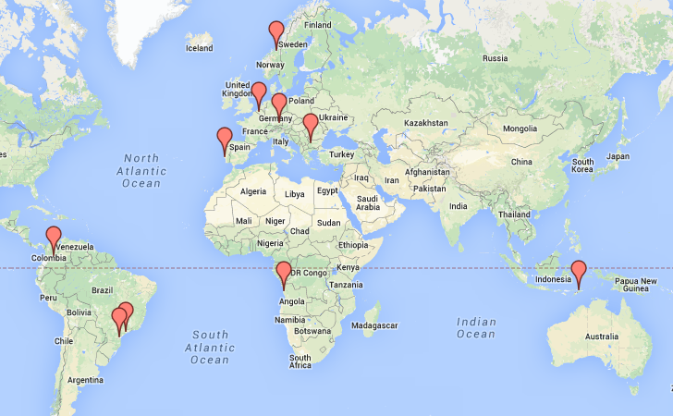

Slide 6
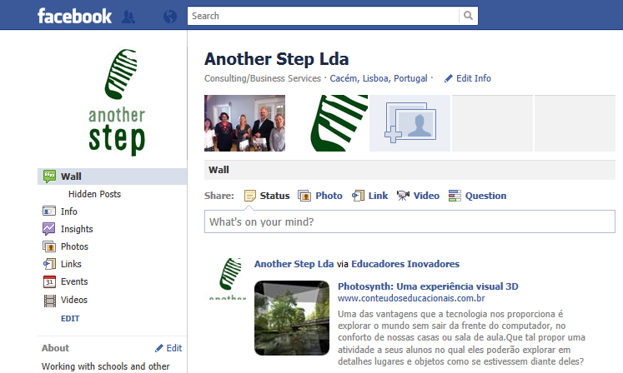
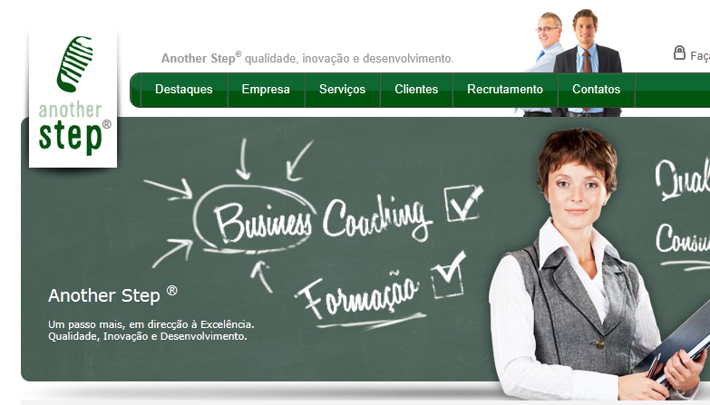
Siga-nos!
Facebook.com
Anotherstep.pt

Slide 7
CAF
Alguns resultados

Slide 8
A importância das lideranças
A ação de diretores altamente eficazes influencia o desempenho dos alunos no equivalente a 2-7 meses de aprendizagem adicional em cada ano escolar, enquanto que os diretores ineficazes influenciam negativamente o desempenho de um aluno numa quantidade comparável (mas de sentido oposto).
http://educationnext.org/school-leaders-matter/

Slide 9
A importância de envolver os alunos
Envolver os alunos na sua avaliação é uma estratégia fundamental para reforçar a aprendizagem e a responsabilização na evolução dessa aprendizagem. E não se trata de partilhar informação algumas vezes por ano: essa prática deve ser uma cultura de sala de aula (e de responsabilização do alunos.
http://blogs.kqed.org/mindshift/2014/09/how-students-can-be-partners-in-data-driven-approaches-to-learning

Slide 10


Slide 11


Slide 12
Melhoria, reforço e mudança!
Melhoria
Refletir
Reforçar
Mudar

Slide 13
Fazer a diferença!
Escolas que fazem a diferença, são aquelas que têm diretores (e gestão intermédia) que inspiram o trabalho dos docentes para que estes possam fazer a diferença na vida dos alunos, apesar dos contextos.

Slide 14


Slide 15
Para refletir…
Comunicação de sala de aula
Os testes
A avaliação formativa
A supervisão pedagógica
A utilização das TIC
O ambiente de aprendizagem

Slide 16
O Projeto: Framework de Desenvolvimento Pedagógico da Organização Escolar

Slide 17
O que é a “Framework”
Monitorização da Escola ao nível do desempenho pedagógico e eficácia da aplicação de medidas emanadas do CP e Direcção.
Objectivos
Aferir o desempenho global da organização ao nível pedagógico
Contribuir para a melhoria contínua de cada professor
Implicar os alunos nos resultados da escola e na participação cívica em modelos de melhoria da escola
Contribuir/Definir o Plano de Formação da organização escolar, ao nível pedagógico e da relação interpessoal
Disponibilizar uma ferramenta de auto-regulação para o Docente
Notes:
Monitorização… vai permitir, inclusivamente, validar, por exemplo, se é prática no vosso agrupamento a apresentação da matriz de conteúdos antes dos testes, vai validar como é que essa distribuição é efectuada: se o professor apresenta a matriz como um documento de referência estratégica para apoio ao auto-estudo dos alunos ou se entrega a matriz e diz “aqui têm o que vai sair no teste”
A proposta que aqui apresentamos é bastante flexível (está inteiramente aberta a sugestões da EAA e da Direcção), nada tem de ser aplicado especificamente como apresentamos
Contribuir … vai permitir a avaliação reflexiva do professor (para possibilitar a melhoria contínua do professor)
Definir… é fundamental definir a critério. Não basta passar uma folha e pedir aos PD’s que digam que formação é que querem) ou seja definir planos de formação, mas de uma forma muito mais pormenorizada, detalhada
Disponibilizar… Sob a forma de relatórios do que se passa na sala de aula. Vai permitir perceber como trabalhamos na sala de aula

Slide 18
Como trabalhamos na sala de aula?
Framework de Desenvolvimento Pedagógico
O que é que podemos fazer melhor?

Slide 19
Os Relatórios
Previsão de relatórios

Slide 20
Escala de Inquirição
1. Discordo totalmente / Nunca
2. Discordo / Quase nunca
3. Não discordo, nem concordo / Às vezes
4. Concordo / Quase sempre
5. Concordo totalmente / Sempre

Slide 21
Esquema conceptual
Relatórios (acesso restrito)
Escola /
Agrupamento
Departamento
Professor
Grupo Disciplinar
Planos de Formação
Reflexão sobre as práticas
Melhoria
Autorregulação
Alunos
Docentes
Plataforma AS - Framework
Acção e Mudança

Slide 22
Autoavaliação
Professores
Perceções
Alunos
Inquirição
Relatório Relativo aos Alunos (por Dimensão/Indicador)
Escola / Agrup.
Depart.
Disciplina
Relatório de Autoavaliação (por Dimensão/Indicador)
Escola / Agrup.
Depart.
Disciplina
Grupo
Grupo
Frequências, mínimo, média, máximo, desvio padrão
Frequências, mínimo, média, máximo, desvio padrão

Slide 23
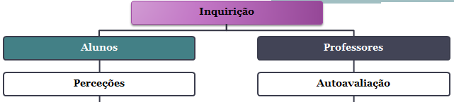
Relatório para o Professor
Escola / Agrup.
Depart.
Grupo
Disciplina
Autoavaliação, frequências, mínimo, média, máximo, desvio padrão, posicionamento relativo

Slide 24
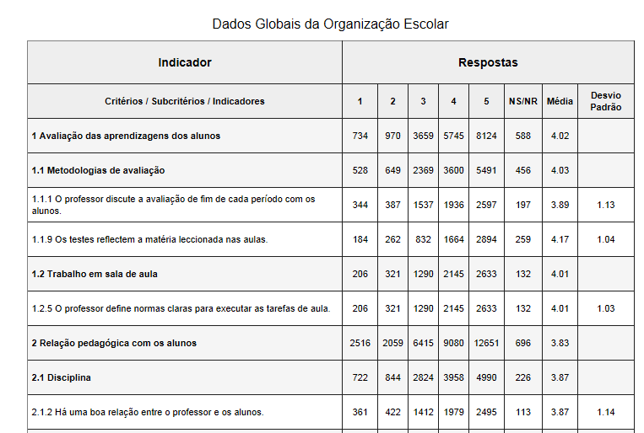
Exemplo de um relatório sobre a escola/Agrupamento

Slide 25
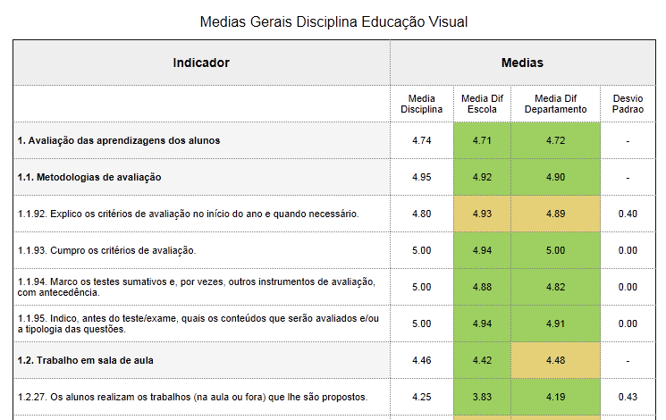
Exemplo de um relatório sobre uma disciplina

Slide 26
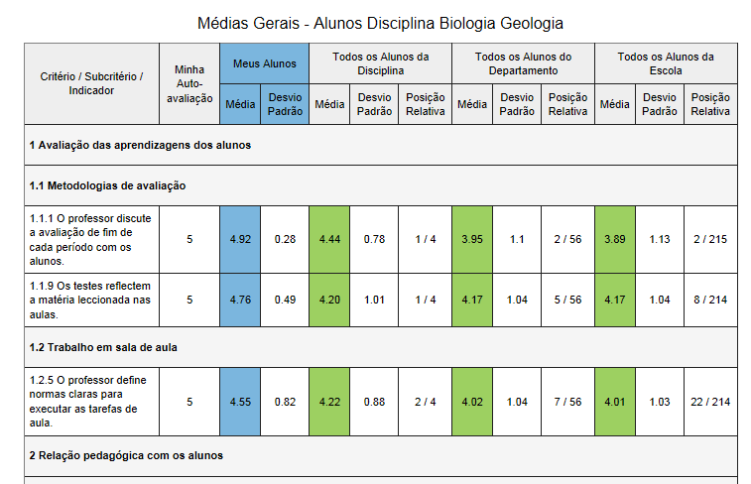
Exemplo de um relatório para o Professor

Slide 27
Exemplo com duas FRW

Slide 28
Análise comparativa (evolução entre as duas FRW)
Legenda:
FRW1 (2) – Dados da primeira (segunda) aplicação
Média 1 (2) – Média de resultados da primeira (segunda) aplicação
DP 1 (2) – Desvio padrão dos resultados da primeira (segunda) aplicação
Notas:
O DP indica a robustez do indicador. Até 1,1 pode-se considerar um indicador robusto (até 1,0 muito robusto)
Se a diferença entre as médias aumenta, é “bom”; se a diferença entre os DP aumenta, perdeu-se robustez (se negativo, é “bom”)

Slide 29
Perceção dos alunos
Dados globais do Agrupamento
Apresentam-se as diferenças FRW2 – FRW1
Notas interpretativas:
Melhoria da robustez (DP) das opiniões em todas as dimensões (opiniões mais claras), da FRW1 para a FRW2
Melhoria significativa das médias da FRW1 para a FRW2 apenas da dimensão 1 (as outras mantem-se com oscilação irrelevante)

Slide 30
Dimensão 1

Slide 31
Dimensão 2

Slide 32
Metodologia

Slide 33
Agrupamento: Relatórios previstos
2.º e 3.º Ciclos e Secundário
Por Ano Lectivo
Por Departamento
Por Grupo /Disciplina
Toda a organização
NOTA
Pré-escolar e 1.º Ciclo: Sugestão de organização
Obs.: Turmas de monodocência, desenvoltura dos alunos, espírito crítico
Adaptar os indicadores seleccionados
Professores/Educadores, alunos, e pais
Painéis de reflexão

Slide 34
Pressupostos
Grupos (a definir):
  Mínimo 3 professores (output);
Confidencialidade
  Apenas o professor tem acesso ao seu relatório individual

Slide 35
Envolvimento dos departamentos
Como trabalhamos dentro da sala de aula?
Estratégia de reflexão sobre as práticas de sala de aula

Slide 36
A sala de aula é um espaço para:
Ensinar?
Aprender?
Investigar?
Passar o tempo?
Privado?
Criar?
Seguir regras?
Público?
Melhorar?
Inovar?
Pedagógico?
Intuitivo?
Formal?
Informal?
Trocar?
?????
Reflexão sobre as características fundamentais a observar dentro de uma sala de aula…

Slide 37
Importância
É (fundamentalmente) dentro da sala de aula que o sucesso dos alunos se constrói:
Como avaliamos?
Como apoiamos?
Como interagimos?
Que instrumentos usamos?
Como gerimos a (in)disciplina?
Como cumprimos o Projecto Educativo?
Como cultivamos o esforço?
Como servimos de exemplo?
Que tecnologias?
Como individuali-zamos o ensino?

Slide 38
Desenvolvimento da Framework
Indicadores (EAA/Dep.)
Planos de Formação
Reflexão Departamentos
Acesso dos docentes
Divulgação dos dados globais
Plano de Melhoria
1ª Framework (Janeiro)
Reflexão Departamentos
2ª Framework (Abril)
Acesso dos docentes
Notes:
Ler todas as dimensões, mas não os textos explicativos

Slide 39
Ações de melhoria…

Slide 40
Reflexão sobre os resultados escolares
Reflexão sobre as ações de formação
Política de comunicação na sala de aula
Estratégias de calibração instrumental
Estratégias de calibração de metodologias e processos
Orientações sobre Avaliação Formativa
Orientações sobre Avaliação Diagnóstica
Estratégia de envolvimento de pais e alunos
Orientações de Supervisão pedagógica
Folha de versões nos documentos
Integrar a AA nas Planificações
PAM por Departamento/disciplina

Slide 41
Processo de Inquirição
Acesso e objetivos

Slide 42
Painel de inquirição
Docentes e discentes
  Alunos do:
    Ensino Regular Básico e Secundário
    Ensino Profissional
  Docentes das disciplinas/turmas correspondentes

Slide 43
Acesso à plataforma de Inquirição
Informar os alunos que devem ter os Documentos de Identificação Pessoal (número BI ou CC)
Professores e Alunos respondem através dos links disponibilizados
Indicadores que não se aplicam ao seu caso/disciplina, seleccionar “não aplicável”
Os docentes acedem ao questionário através do seu NIF
Notes:
Alunos: devem aceder à plataforma com o documento com que fizeram a sua matrícula no início do ano lectivo.
Professores respondem às questões sobre as suas atividades dentro da sala de aula (auto-avaliação)
Alunos respondem sobre as atividades dos professores (e as suas também)
À frente de todas as disciplinas encontra-se a hipótese de “não aplicável”. Deve ser assinalada pelos alunos quando se trata de questões que não se aplicam àquela disciplina em particular (se for questionadas situações como avaliações escritas em Educação Física em contexto de formação profissional, por exemplo)

Slide 44
Códigos/Passwords
Base de dados MISI
Para responder aos questionários
    Docentes: NIF + código individual pré-definido
    Alunos: BI (CC, Passaporte) + código individual
    pré-definido
Para ver os relatórios
  Registo em www.anotherstep.pt com o NIF + email, para onde será enviado código confidencial
  Entrar no espaço “Acesso Cliente”

Slide 45
Considerações finais…

Slide 46
Impacto
Opinião dos alunos e autoavaliação dos professores
Como trabalhamos dentro da sala de aula?
Plano de
autoformação
Plano de formação da escola (certificada e autoformação)
Melhoria contínua da escola a nível pedagógico
Notes:
Vai contribuir para a formação pessoal – o professor pode pesquisar novas áreas de formação ou preparar a escola para ir ao encontro das metas gerais
No final do slide: vai permitir dar a devida importância e acompanhamento, não apenas à formação certificada, que é útil pelos créditos, mas também à formação não certificada ou a autoformação, por vezes esquecemo-nos desta, que é bastante importante, reuniões onde se partilham experiências, aprendemos sempre algo com os outros. Consideraram esta informação muito relevante, porque têm muita desta formação
Ou seja, todas as partilhas que são feitas nas reuniões de pedagógico, de departamento, de conselho de turma, de boas práticas, de experiências…

Slide 47
Considerações Finais
Garantimos sempre a protecção dos dados pessoais dos inquiridos (segundo normas da CNPD)
Os resultados de cada professor são vistos apenas pelo próprio
É possível fazer download dos dados para outro tipo de análise
Notes:
Vamos precisar da ajuda da escola para afinar esta questão
Podem sempre extrair Excel para fazer outras comparações diferentes das propostas por nós
Se acharem interessante, podem comparar lado a lado os dados dos alunos e dos professores (não existe esse output)
Reforçar a ideia que esta ferramenta nada tem a ver com a avaliação de professores, ainda que seja difícil o distanciamento dos padrões de avaliação dos professores
Desdramatizar a importância do projeto, para um nível de experiência “vamos ver o que isto dá”

Slide 48
Plano de Trabalho
Depois do intervalo (coffee break)

Slide 49
Depois do Coffee Break
Plano de Trabalhos
(1 hora)
Entrega das “Grelhas de Trabalho” preenchidas
Reflexão sobre as questões orientadoras (15 min)
Da nossa experiência, que práticas têm impacto na aprendizagem dos alunos? (20 min)
Preenchimento da grelha de “Preocupações vs. Indicadores/”Boas Práticas” (20 min)
Resultados do trabalho
Eleição do porta-voz e do “time keeper” (5 min)
Notes:
Alterar de acordo com a equipa.

Slide 50
Questões Orientadoras
O que diz sobre o “espaço aula”:
O projeto educativo da escola?
O Regulamento Interno?
O Plano Estratégico do Agrupamento?
O trabalho e atividades de cada um de nós dentro da sala de aula?
Os regimentos dos Departamentos?

Slide 51

Questões?

Slide 52

Obrigado!

